Slide 1




WEBSITE QUẢN LÝ THÔNG TIN NHÀ TRỌ
GVHD: TS. Tô Thanh Hải

Slide 2













MỤC TIÊU ĐỀ TÀI
CÔNG CỤ VÀ CÔNG NGHỆ
Website được xây dựng bằng HTML, CSS, JavaScript. Được lập trình trên nền ngôn ngữ C#. Dữ liệu của hệ thống được lưu trữ qua SQL Server. Công cụ để phát triển dự án là Visual Studio 2022
Ngoài ra còn các thư viện và công nghệ hỗ trợ như jQuery, Ajax, Entity Framework
Tăng cường
khả năng tiếp cận
Xây dựng thương hiệu
Giúp sinh viên dễ dàng tìm kiếm thông tin về các nhà trọ một cách nhanh chóng và thuận tiện.
Cải thiện trải nghiệm người dùng
Tạo dựng hình ảnh chuyên nghiệp, uy tín cho nhà trọ và trường đại học.
Nâng cao
hiệu quả kết nối
Cung cấp một giao diện trực quan, thân thiện, dễ sử dụng.
Tạo cầu nối giữa chủ nhà trọ và sinh viên, giúp hai bên tìm được đối tượng phù hợp.

Slide 3



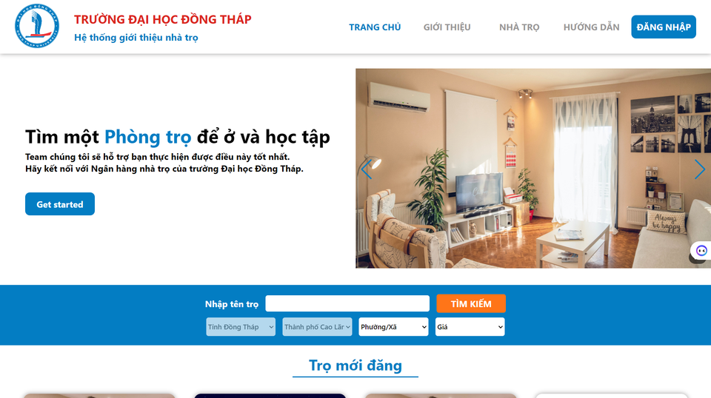

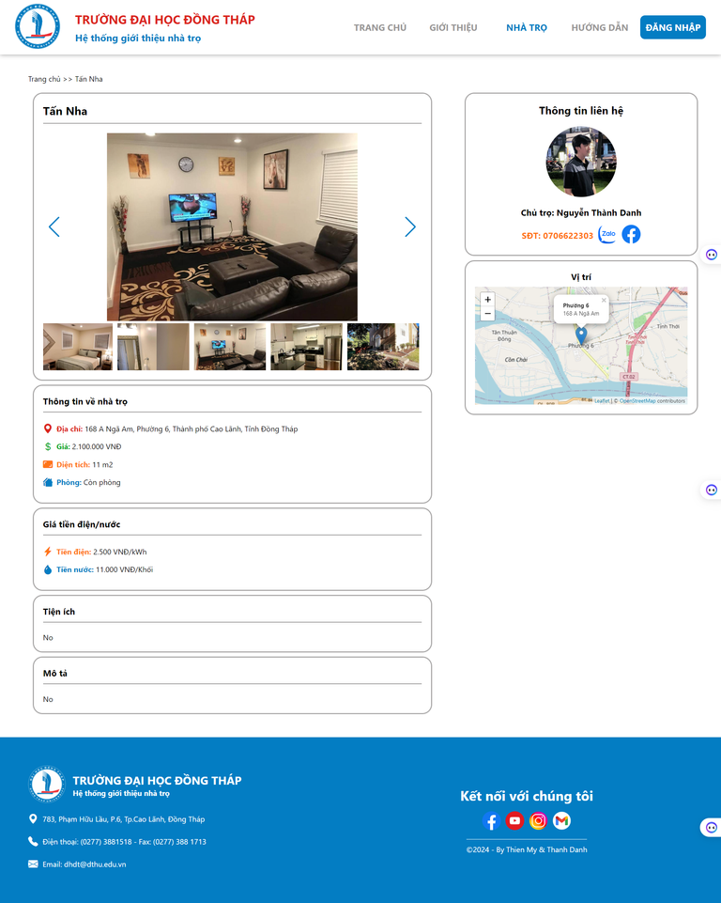


CÔNG CỤ VÀ CÔNG NGHỆ
Website được phát triển sử dụng các công nghệ: HTML, CSS, Javascript, ReactJS,
Java Spring Boot, cơ sở dữ liệu được lưu trữ với PostgreSQL. Lập trình với công cụ hỗ trợ lập trình Visual Studio Code và IntelliJ.

Slide 4
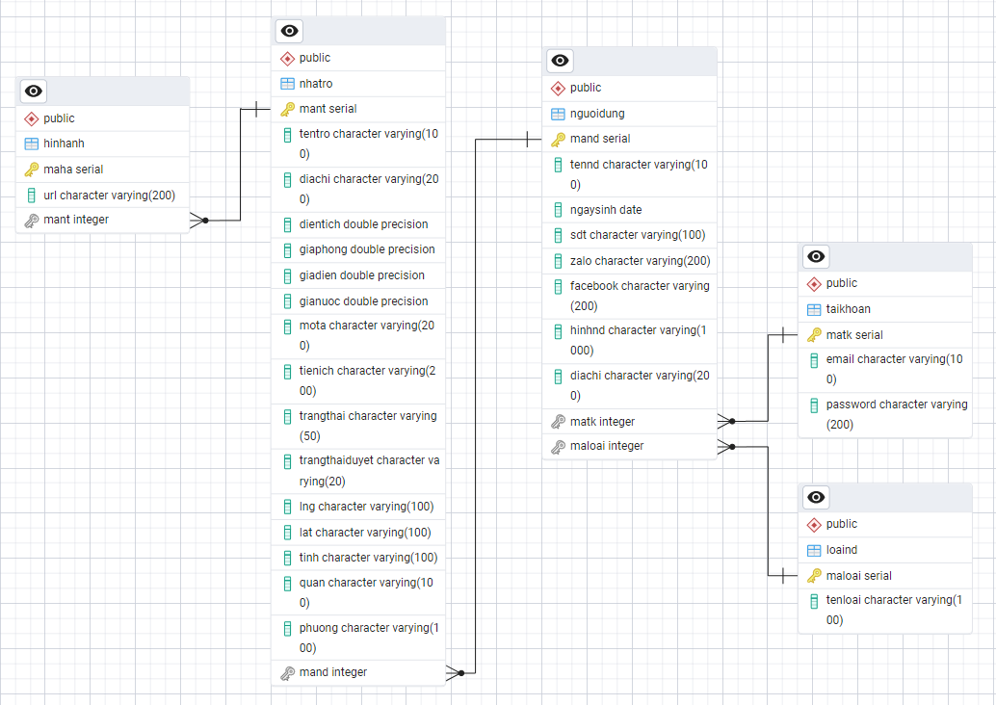
CƠ SỞ DỮ LIỆU

Slide 5
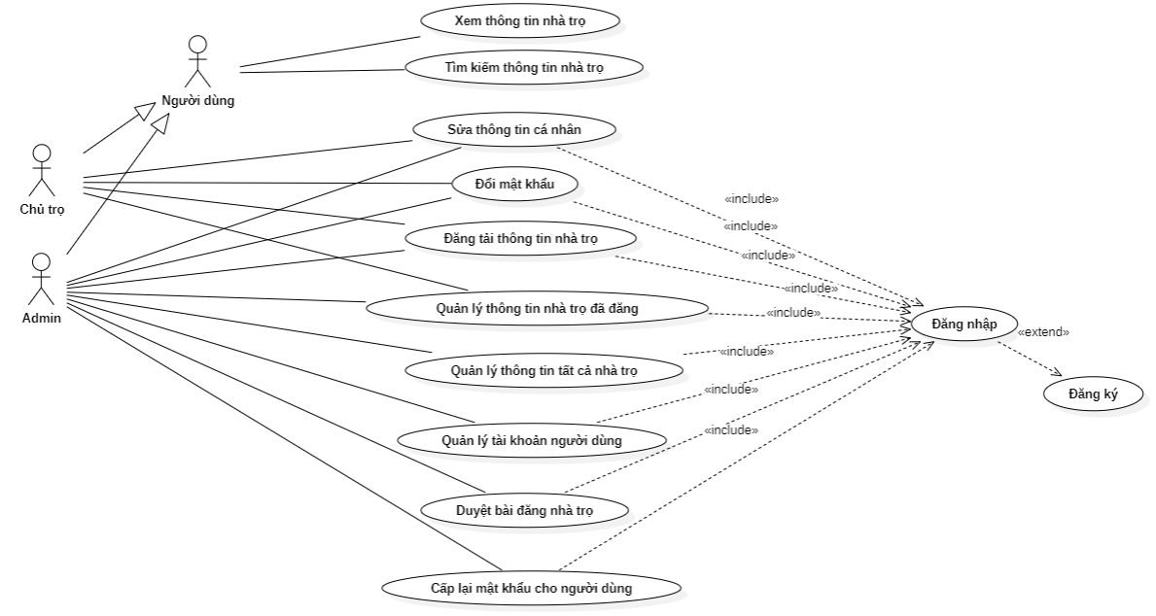
SƠ ĐỒ USECASE TỔNG QUÁT

Slide 6
Kết quả đạt được
Hướng phát triển
- Hoàn thành mục tiêu chính của đề tài là hoàn thiện được website quản lý thông tin nhà trọ.
- Nâng cao kiến thức về Java Spring Boot, ReactJS.
- Cải thiện kỹ năng tự học, tư duy lập trình.
- Tối ưu hóa giao diện và tốc độ xử lý để tăng trải nghiệm người dùng.
- Phát triển thêm nhiều chức năng tăng tính thuận tiện cho người dùng.
- Học hỏi thêm nhiều website khác để tăng khả năng tùy biến cho website.
Hạn chế
- Hiệu suất hoạt động trang web chưa ổn định.
- Giao diện thiết kế còn đơn giản.
- Còn hạn chế ở nhiều tính năng, cần thời gian phát triển thêm.

Slide 7
DEMO
WEBSITE

